Slide 1

SE2018春-G16-“杨哈哈”交流网站
小组：G16
项目设计答辩
组长 ：周德阳
组员： 冯一鸣 何银超
浙江大学城市学院

Slide 2
1
引言
8
会议记录/组员绩效考评
2
C作业NTS
参考文献
作业提交
9
3
程序清单
10
组员绩效考评
CON
TENTS
4
代码规范
5
单元测试
6
详细设计
白盒测试用例/测试计划
7

Slide 3
1
引言
本PPT面向评审表
内容按照评审表的顺序进行叙述，包括引言、作业提交、项目介绍、总体设计、详细设计、配置管理、会议记录、组员绩效考评、参考文献

Slide 4
2
作业提交
2.是否按照项目进度和课程要求提交了全部的阶段成果？
https://github.com/zuccYanghaha/SE2018

Slide 5
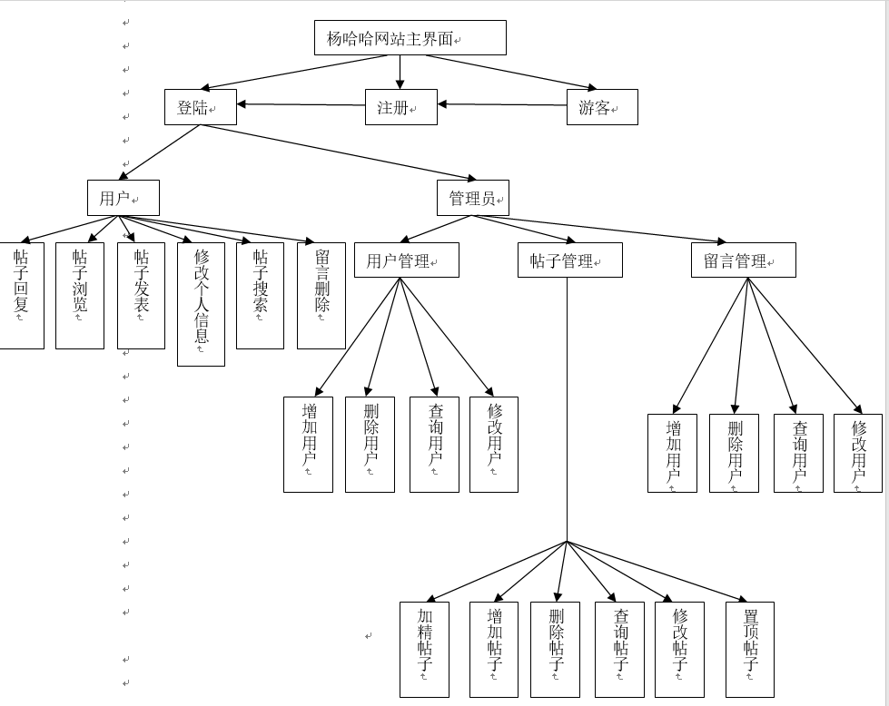
3.程序清单
系统功能
项目名称：”杨哈哈“信息交互网站
项目网址：www.yanghaha.cn

Slide 6
4.代码规范
总体设计文件是否提供了HIPO图说明，描述了系统的模块结构？给出主要的业务流图？

Slide 7
5.单元测试
是否采用PDL或其他伪代码语言进行详细设计？是否准确、完整？
界面设计
数据库设计
关键算法设计

Slide 8
6
详细设计
13.是否采用了配置管理工具进行文档的版本管理？效果如何？

Slide 9
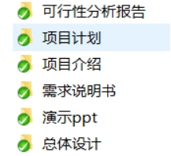
7
白盒测试用例/测试计划
会 议 记 录
会议主题 | 详细设计 | 会议时间 | __年__月__日
会议地点 | 理四223 | 记 录 人 | 何银超
参会人员 | 何银超、周德阳、冯一鸣
会议时长
请假人员 | 无 | 迟到人员 | 无
访谈开始：对UI进行讨论建议对本周作业进行讨论、理解、分配
任务安排： 修改内容:何: 修改界面原型、gantt图， 冯: 修改内容 需初次完成部分: 何:用户功能设计 冯:留言+版块功能设计 周：ppt+帖子功能设计

Slide 10
8
会议记录
会 议 记 录
会议主题 | 详细设计 | 会议时间 | __年__月__日
会议地点 | 理四223 | 记 录 人 | 何银超
参会人员 | 何银超、周德阳、冯一鸣
会议时长
请假人员 | 无 | 迟到人员 | 无
访谈开始：对UI进行讨论建议对本周作业进行讨论、理解、分配
任务安排： 修改内容:何: 修改界面原型、gantt图， 冯: 修改内容 需初次完成部分: 何:用户功能设计 冯:留言+版块功能设计 周：ppt+帖子功能设计

Slide 11
8.组员效绩考评
组长：周德阳（88）：ppt+帖子功能设计
组员：冯一鸣（99）：留言+版块功能设计
何银超（98）：修改界面原型、gantt图，用户功能设计

Slide 12
9.参考文献
[1]软件工程导论，第6版，张海藩，牟永敏（编著），清华大学出版社，2013
[2]软件项目管理，第2版，朱少民、韩莹（编著），人民邮电出版社，2007
[3]软件项目管理，Rajeev T Shandilya（编著），科学出版社，2010
[4]项目管理知识体系指南（PMBOK 指南)/项目管理协会
[5]项目计划书模板国标(GB8567——88)

Slide 13

感谢聆听
SE2018春-G16-“杨哈哈”交流网站
PPT模板：www.1ppt.com/moban/ PPT素材：www.1ppt.com/sucai/
PPT背景：www.1ppt.com/beijing/ PPT图表：www.1ppt.com/tubiao/
PPT下载：www.1ppt.com/xiazai/ PPT教程： www.1ppt.com/powerpoint/
资料下载：www.1ppt.com/ziliao/ 范文下载：www.1ppt.com/fanwen/
试卷下载：www.1ppt.com/shiti/ 教案下载：www.1ppt.com/jiaoan/
PPT论坛：www.1ppt.cn PPT课件：www.1ppt.com/kejian/
语文课件：www.1ppt.com/kejian/yuwen/ 数学课件：www.1ppt.com/kejian/shuxue/
英语课件：www.1ppt.com/kejian/yingyu/ 美术课件：www.1ppt.com/kejian/meishu/
科学课件：www.1ppt.com/kejian/kexue/ 物理课件：www.1ppt.com/kejian/wuli/
化学课件：www.1ppt.com/kejian/huaxue/ 生物课件：www.1ppt.com/kejian/shengwu/
地理课件：www.1ppt.com/kejian/dili/ 历史课件：www.1ppt.com/kejian/lishi/

